Slide 1
Simulazione di un impianto industriale per la manipolazione degli oggetti
Bertolani Andrea, ITIS “E. Fermi” Modena
A.S. 2014-2015

Slide 2
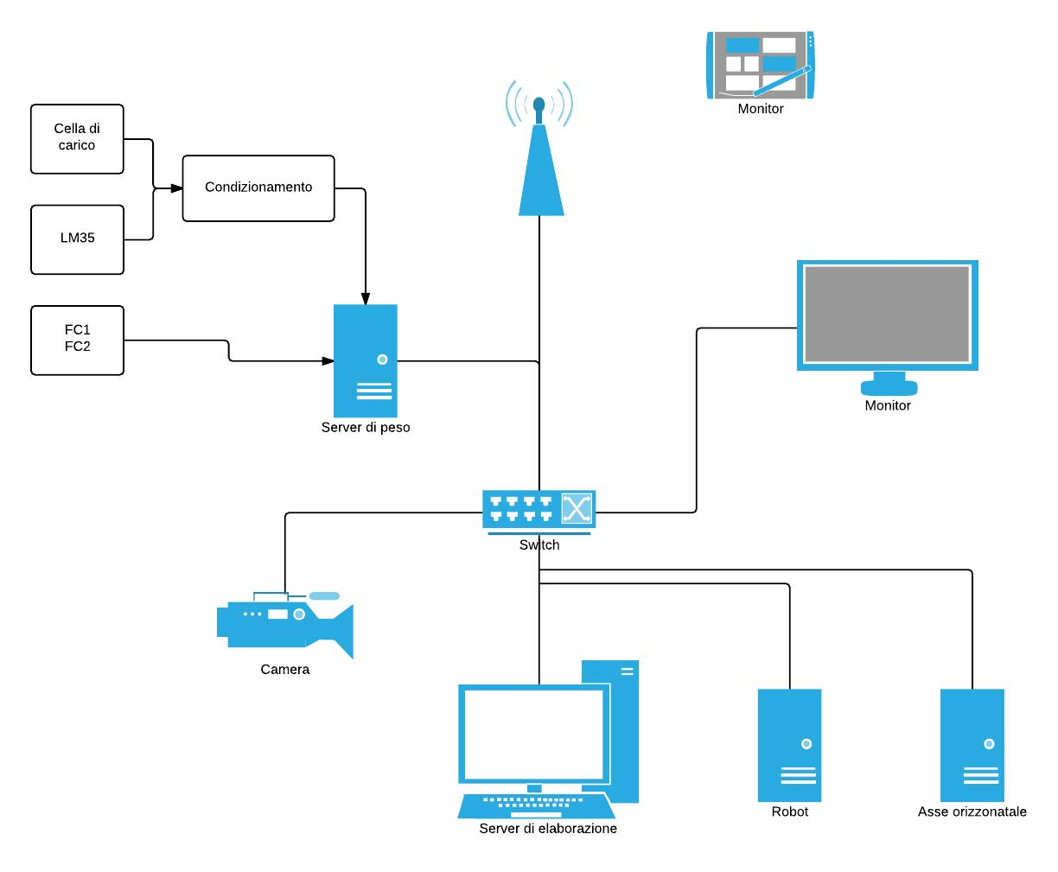

Slide 3
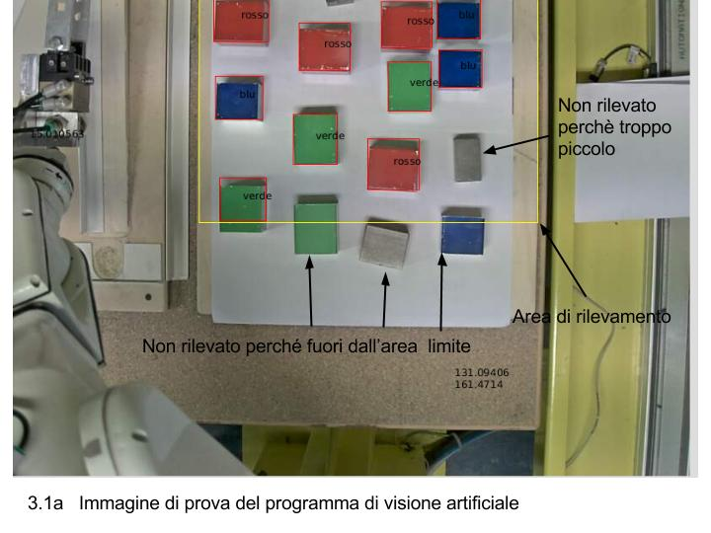

Riconoscimento Oggetti
Parametri
Trasformazione
Trasmissione

Slide 4
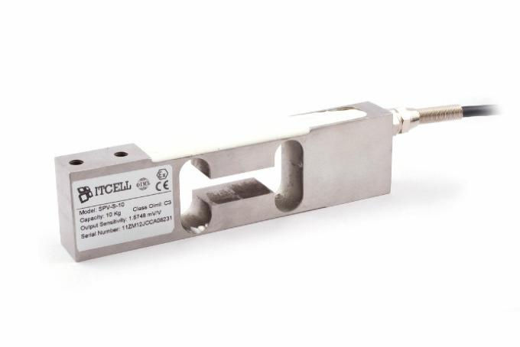
Sistema di Pesatura
Microcontrollore
ADC
Ethernet
Condizionamento
Trasmissione

Slide 5
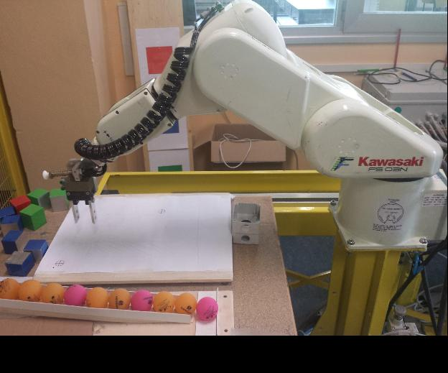
Spostamento Oggetti
Robot
Ricezione dati
Ciclo di lavoro

Slide 6
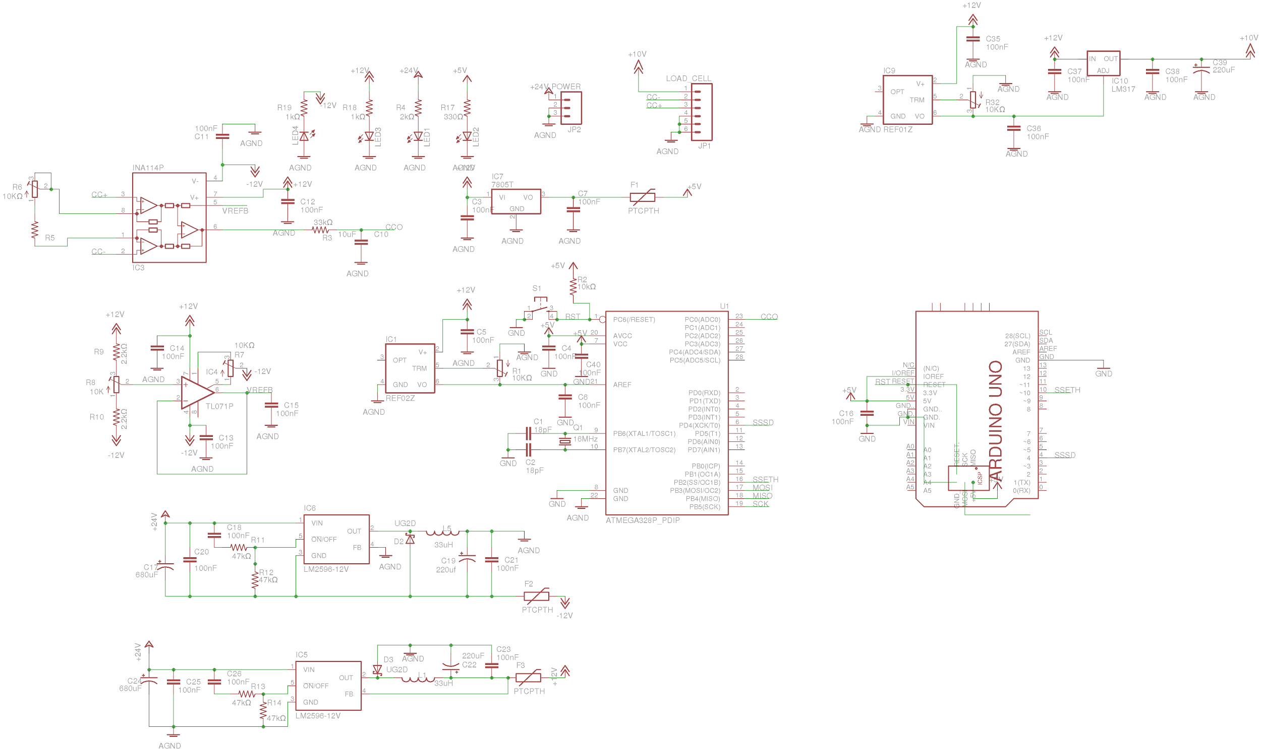
Schema Elettrico della Cella di Carico

Slide 7
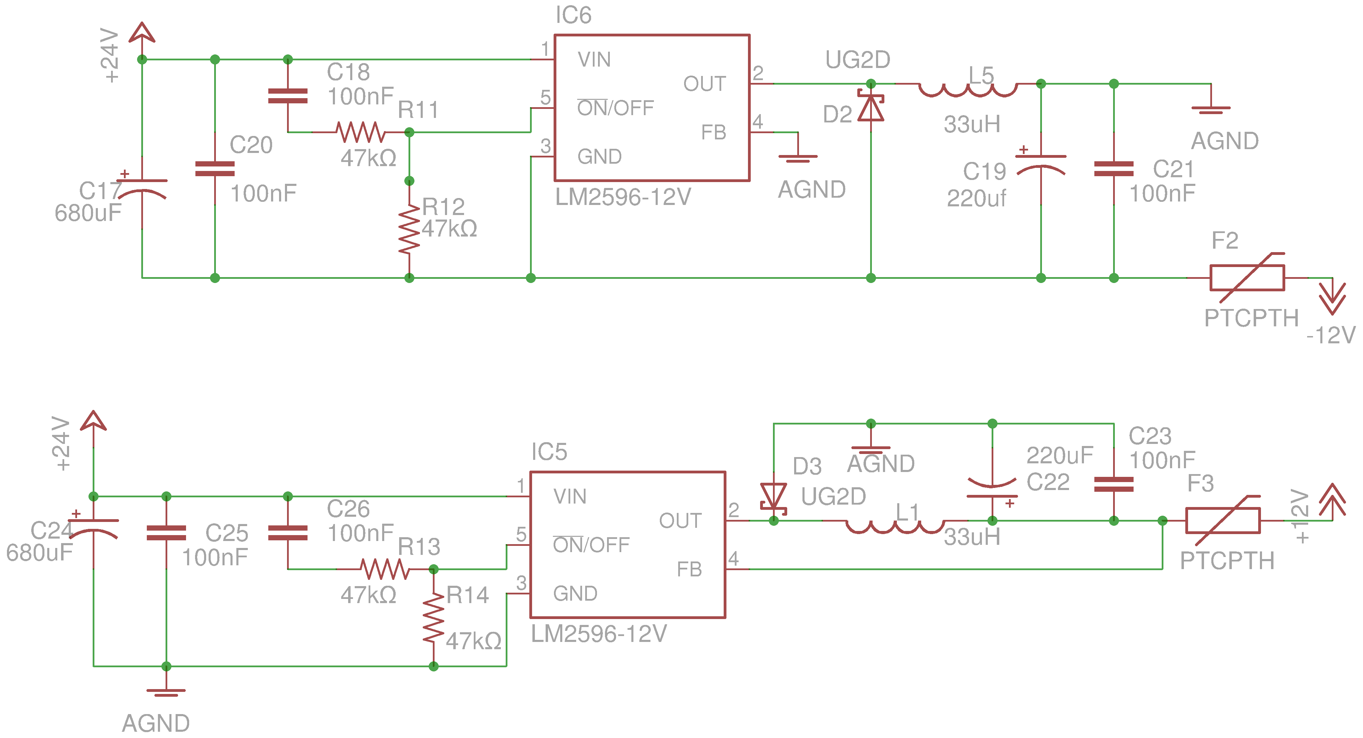
Power supply circuits

Slide 8
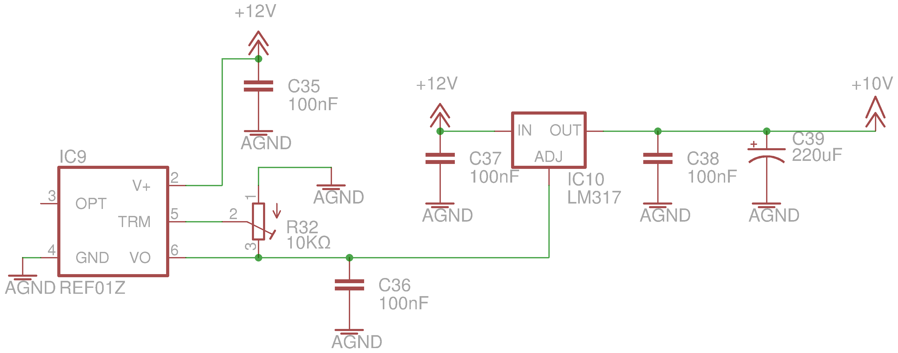
Load cell power supply

Slide 9
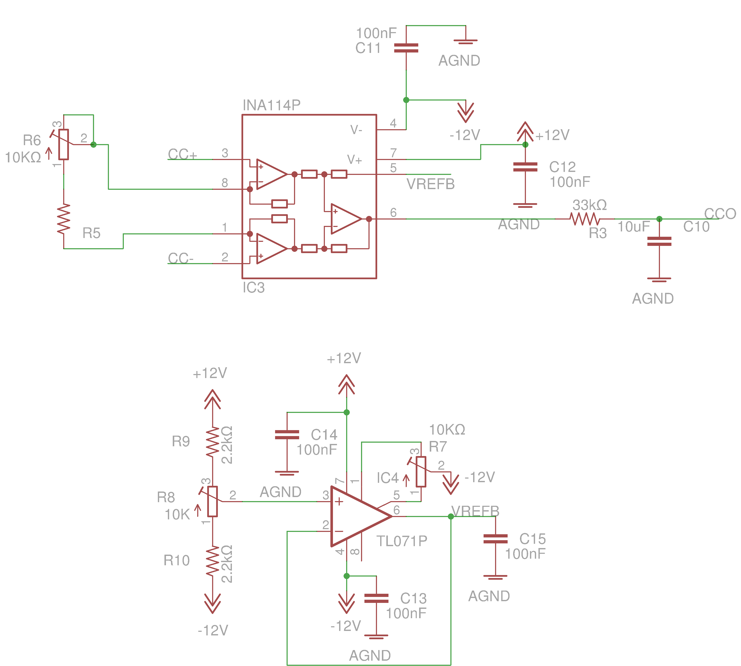
Amplificazione del Segnale

Slide 10
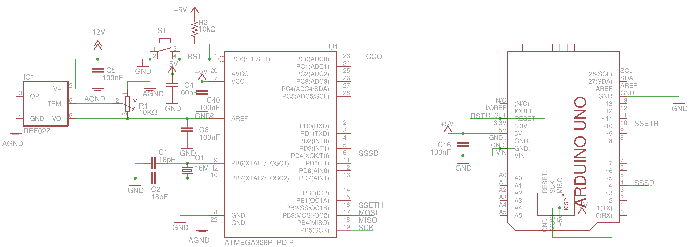
Microcontrollore e Scheda di Rete

Slide 11
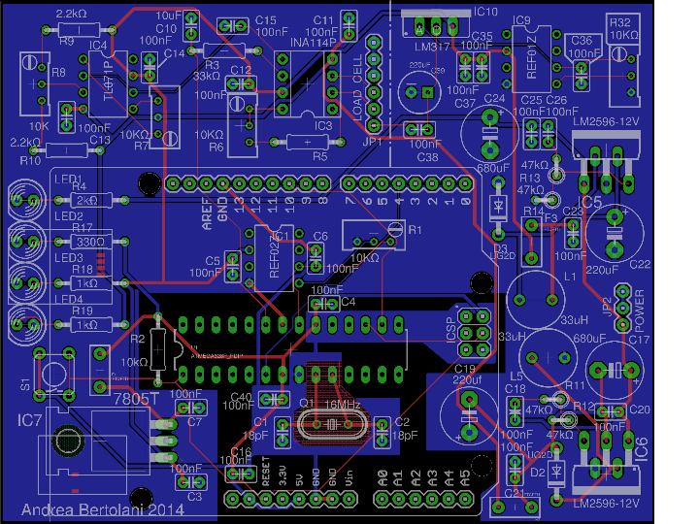
Circuito stampato della cella di carico

Slide 13
Grazie per l’attenzione

